Slide 1
Szerzői filmes kezdeményezések
PPKE-BTK
Zalán Márk
2018.05.15.

Slide 2
1956 után
Kádár János veszi át a hatalmat
Politikájának kulcsa: szovjetek támogatása, leszámolás a Rákosi-korszakkal, valamint a kompromisszumos politika, mely kiterjedt a filmművészetre is.
1956 nem nevezhető korszakhatárnak a magyar filmművészetben, mégis fontos események következnek be utána.

Slide 3
3T vagy TTT
Megalkotója: Aczél György kultúrpolitikai miniszter
Támogatott: minden pártos szellemű és/vagy „szocialista realista” minősítésű mű
Tiltott: rendszerellenes alkotások, szemben állnak a hivatalos marxista ideológiával
Tűrt: nem kerül szembe az ideológiával, de nem is követte azt mindenben
Ami fontos Aczél kultúrpolitikájában: semmi nincs leírva, meghatározva, a lényeg a politikussal folytatott személyes beszélgetéseken, találkozókon dől el.
Négy fontos stúdió:
Budapest
Dialóg
Hunnia
Objektív
Önálló szellemi műhelyként működtek, de nem volt teljes önállóság.
1957 után újjászületik a filmszakma: Filmvilág és a Filmkultúra folyóiratok, Filmarchívum, Filmtudományi Intézet

Slide 4
Balázs Béla Stúdió
Első alakulás – 1959: vitafórum, filmklub
Második alakulás – 1961: ekkor vált stúdióvá, ezt támogatta a kultúrpolitika.
Diplomás rendezők és operatőrök pályafutásának első műhelye.
Aczél egy akkori magyar nagyjátékfilm költségvetésének összegével támogatta.
Teljes önállóság, de nincs bemutatási kötelezettség.
Öt tagú vezetősége volt, akiket a tagok demokratikusan választottak ki.
Szabad, kreatív légkör volt jellemző. Gyakorlóterep, ugródeszka a fiatal rendezők számára.
A BBS egyik első jelentős filmje – Sára Sándor: Cigányok (1962) – hiteles, lírai dokumentáció a cigányság életéről. Azért volt kivételes, mert az elmaradottnak tekintett cigányság etnikai kultúrájából villantott fel képeket.

Slide 5
1954-1962
Az alkotók előtt lehetőség nyílik rejtettebb, mélyebb, a propagandával ellentétes, kritikusabb hangvételre is. Erre legalkalmasabb műfaj a melodráma.
Kevés közük van az 1945 előtti melodrámákhoz, annál több viszont az európai filmművészet modern, komorabb melodrámáihoz. (Fehér Imre: Bakaruhában, 1957; Fábri Zoltán: Dúvad, 1959).
A korszak filmjeiben megfigyelhető törekedés: személyessé tegyék a társadalmi indíttatású ideológiai ellentéteket.
1955 után: a filmekben egyre csökken a direkt politikai jelentés és több teret nyer az elvontabb, filozofikusabb, egzisztenciális szemléletmód.
Hatvanas évek elejétől a filmekben megjelenik a modern ember válsága, melyet elsőként a melodrámák fogalmaztak meg.

Slide 6
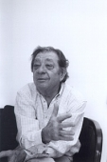
Makk Károly (1925-2017)
Sokszínű alkotó, életműve meglehetősen egyenetlen.
1954-1962: pályája legváltozatosabb szakasza.
Makk Károly afféle „mindenes”: forgat szórakoztató filmet, súlyos lélektani drámát, modern melodrámát, történelmi filmet.
Liliomfi (1954) – első rendezése, mai napig népszerű szellemes, könnyed vígjáték.
A 9-es kórterem (1955)
Mese a 12 találatról (1956) – jelen idejű, neorealista vígjáték.
Ház a sziklák alatt (1958) – komor hangvételű dráma, a korszak egyik legfontosabb filmje.
Makk trilógiája, a magyar új hullám előképei, eltávolodik a klasszikus stílustól és főképp a modern olasz filmművészetből (Antonioni) merít ihletet:
Megszállottak (1961)
Elveszett paradicsom (1962)
Utolsó előtti ember (1963)

Slide 7
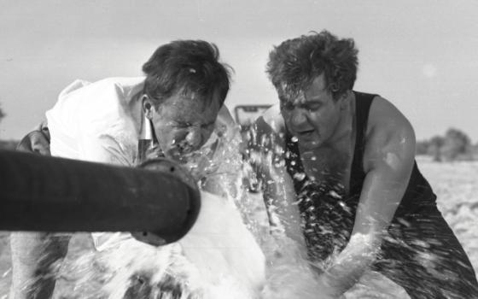
Megszállottak (1961)
Tágra nyílik az olló a termelési film és a modern egzisztencialista dráma között.
A főszereplő (Pálos György) a korszak jellegzetes hőse:
Harmincas, negyvenes éveiben járó, elvált férfi. Túlélte a háborút, az ötvenes években szegény, falusi sorból került fővárosi egyetemre, értelmiségi vagy vezető lett belőle, ám keserű csalódás jellemzi, melyet betetőz a forradalom bukása. Megfáradt, csalódott, kiégett.
Ez a hőstípus kötődik a magyar közelmúlthoz, de távlatosabban a modern ember drámáját éli meg, aki elszakad a gyökerektől, felgyorsul körülötte a világ.
A film fő konfliktusa a termelési filmeket idézi azzal a különbséggel, hogy a haladás ellenlábasai nem álnok reakciósok, hanem magas pozíciójú hivatalnokok.
Központosítás, bürokrácia VS. spontán, szabad, értelmes, független cselekvés
Stílusa, elbeszélésmódja Antonionit idézi.

Slide 8
Tételek és filmek
A magyar filmgyártás kezdetei (Kertész Mihály: A tolonc, 1914)
A némafilm aranykora I-II. (Uher Ödön: A bánya titka, 1918) / Balogh Béla: Hegyek alján, 1920)
A húszas évek filmgyártása és a hangosfilm születése (Gaál Béla: Meseautó, 1934)
Film és társadalom – a vígjáték műfaji jellegzetességei (Hamza D. Ákos: Egy szoknya, egy nadrág, 1943)
Film és társadalom – A népi filmek és a negyvenes évek melodrámái (Kalmár István: Halálos tavasz, 1939)
A népi film és a realista törekvések – Szőts István filmművészete (Szőts István: Emberek a havason, 1941)
A koalíciós időszak filmgyártása és filmtípusai (Radványi Géza: Valahol Európában, 1947)
Filmsematizmus (Gertler Viktor: Állami áruház, 1952)
A filmsematizmus után – a „kétarcú” filmek periódusa (Fábri Zoltán: Körhinta, 1956)
Szerzői filmes kezdeményezések (Makk Károly: Megszállottak, 1961)

